Slide 1
CNN
김세한

Slide 2
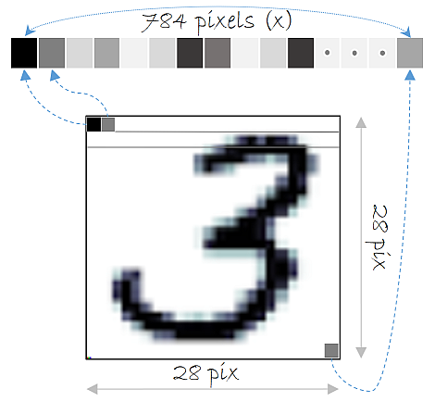
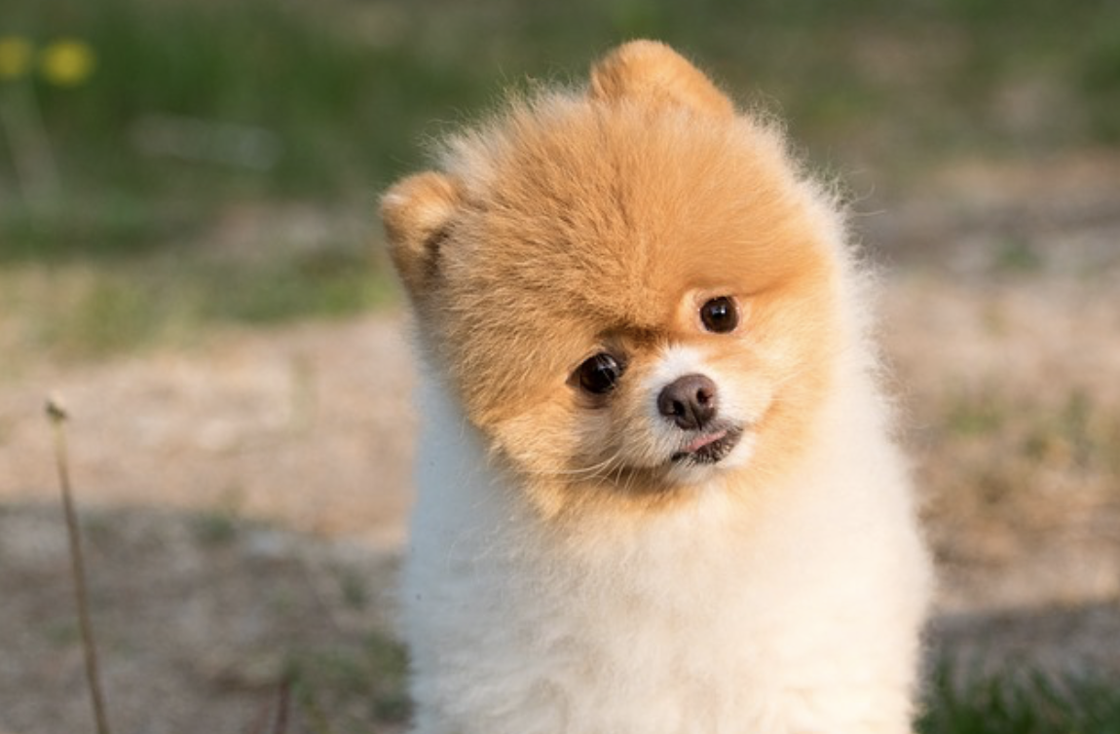
기존 FCNN이 가지고 있던 문제점?
FCNN
기본적으로 데이터가 하나의 행으로 표현되기 때문에 1차원 형태의 데이터를 사용
이미지를 하나의 행(1차원)으로 변환하면 데이터는 큰 손실
데이터의 형상이 무시
공간적 구조 상실
fully connected layer 앞부분에 convolution layer와 pooling layer를 추가

Slide 3
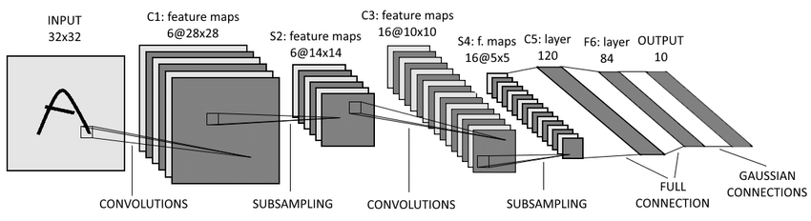
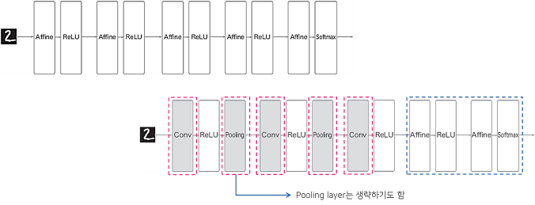
CNN의 구조
C1 layer : 입력영상(32*32)을 6개의 5*5필터와 convolution 연산을 한다. 그 결과로 6장의 28*28 피쳐맵을 얻는다.
S2 layer : pooling 작업을 해준다. 2*2 필터를 stride 2로 설정하여 피쳐맵이 절반 크기로 축소한다.
6장의 14*14 피쳐맵을 얻는다.
C3 layer : 6장의 14*14 피쳐맵에 convolution 연산을 수행해서 16장의 10*10 피쳐맵을 산출해낸다.
S4 layer : pooling 작업을 통해 10*10 피쳐맵을 5*5로 만든다.
C5 layer : 16개의 5*5 영상을 받아 5*5 필터로 convolution을 수행하여 1*1 크기의 피쳐맵이 출력된다.

Slide 4
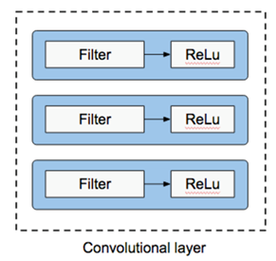
Convolution Layer
convolution layer는 입력 데이터로부터 특징을 추출하는 역할
특징을 추출하는 기능을 하는 filter
이 filter의 값을 비선형 값으로 바꾸어 주는 activation function(활성화 함수)
Stride =1

Slide 5
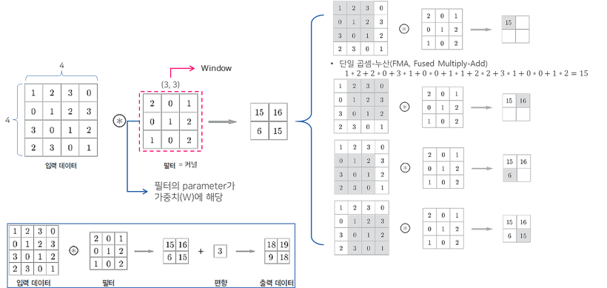
Convolution Layer 연산
필터의 윈도우를 일정한 간격으로 이동해가며 계산
입력데이터와 필터간에 서로 대응하는 원소끼리 곱한 후 총합

Slide 6
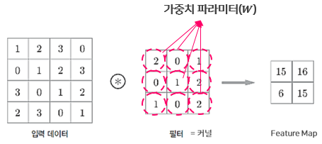
4x4 이미지에서 필터 하나가 2x2 크기의 이미지를 생성
Q. 데이터 손실 아닌가? Output 이미지가 너무 작아지지 않나?
Padding

Slide 7
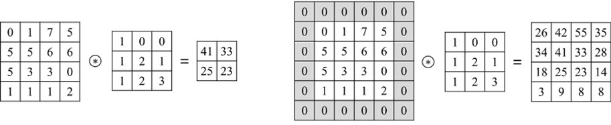
Padding
이미지 가장자리에 특정 값으로 설정된 픽셀을 추가함으로써 입력 이미지와 출력 이미지 크기를 같거나 비슷하게 만드는 역할을 한다.
padding 적용 전에는 모서리 픽셀 정보는 딱 한번밖에 이용되지 않는데, 만약 모서리 부분 픽셀에 중요한 정보가 담겨있다면? convolution 과정에서 정보가 유실되는 문제가 발생한다.

Slide 8
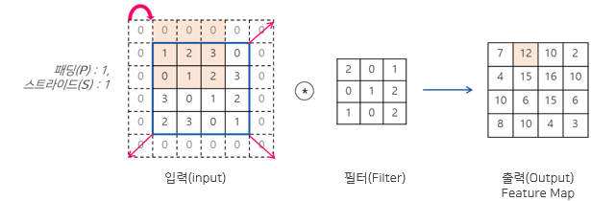
Stride
필터가 이동하는 일정 간격

Slide 9

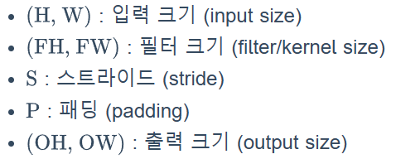
출력 크기 계산
패딩과 스트라이드를 적용하고, 입력데이터와 필터의 크기가 주어졌을 때 출력 데이터의 크기를 구하는 식

Slide 10
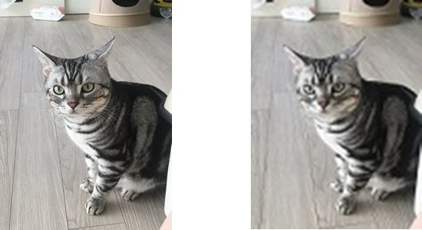
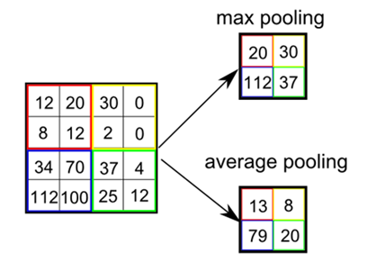
Pooling Layer(sub-sampling layer)
convolution layer를 거쳐 나온 feature map 에서 모든 데이터가 필요하지는 않다.
고해상도 사진을 보고 물체를 판별할 수 있지만 저해상도 사진으로도 어떤 사진인지 판별할 수 있는 것과 같은 원리
pooling layer를 거치면서 적당히 이미지 크기도 줄이고 특정 feature만 강조하게 된다.

Slide 11
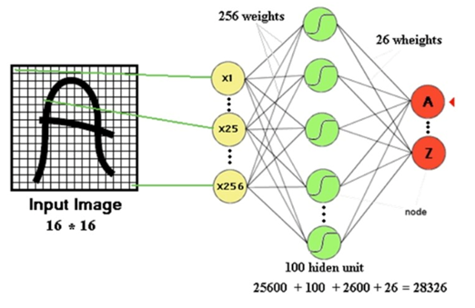
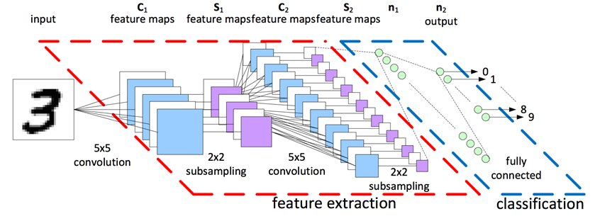
Fully Connected Layer

